Slide 1
基于DSP28335的智能康复机器人的
伺服控制系统研究
指导老 师：
王秀和
 汇报人：
李庆俊

Slide 2
国内外现状
研究意义
研究内容
下一步工作
目 录
CONTEN TS

Slide 3
第一部 分
国内外现状

Slide 4
国内外现状
项目 进展
结论 分析
问题 讨论
展望 未来
下肢康复机器人伺服控制系统
01多针对机械结构、驱动装置进行研究
02做控制的很少，集中于有刷电机和无刷直流电机驱动
03大多数为保证安全，避免患者直接地主动控制康复机器人
04迫切需要提出一种新方法

Slide 5
第 二部分
研究意义

Slide 6
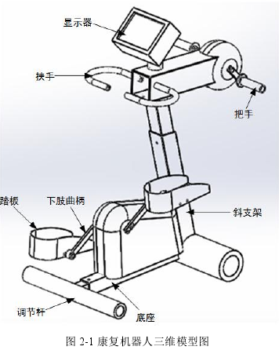
国内外现状
研究意义
结论 分析
问题 讨论
展望 未来
01 高性能电机伺服系统+智能康复有前景
02 无刷永磁伺服电动机控制系统广泛应用
03 医疗康复机器人为脑卒中患者带来福音
04 代替康复医师辅助患者进行肢体主动或被动的康复训练

Slide 7
第 三部分
研究内容

Slide 8
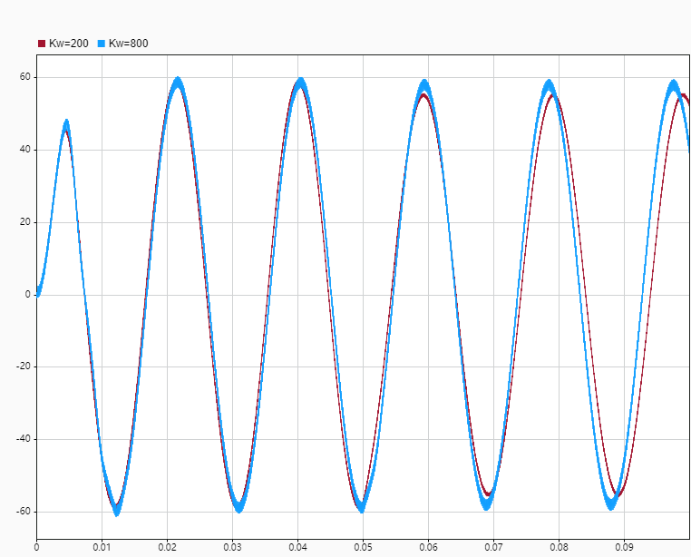
国内外现状
研究意义
研究内容
问 题讨论
展 望未来
问题描述
01 为什么采用永磁同步电机无感速度闭环控制？
02 永磁同步电机无感速度闭环控制是什么？
01 重写静止坐标系下的电机电压方程
02 由定子电流状态方程，设计滑膜控制律，获取反电动势估计值
03 应用低通滤波器连续获取扩展反电动势的估计值
04 根据反电动势方程，基于反正切函数计算位置角

Slide 9
国内外现状
研究意义
研究内容
问 题讨论
展 望未来
研究难点
01 滑膜面函数的选取和滑膜增益的选择
既要保证收敛速度，又要避免滑膜增益过大导致电机运行时的抖阵问题
02 如何准确地获取扩展反电动势
负载状态的影响，畸变成分多，控制量是不连续的高频切换信号
03 如何准确地获得转子位置信息
低通滤波器导致反电动势相位和幅值变化，相位延迟导致角度误差

Slide 10
国内外现状
研究意义
研究内容
问题 讨论
展望 未来
研究成果
01 搭建使用机械传感器的三相PMSM矢量控制仿真模型
02 搭建无传感器控制仿真模型
03 调节控制器参数，进行完全闭环控制
04 设计软件算法，在CCS环境下编译调试程序
05 在康复机器人平台上试验被动模式（速度控制）

Slide 11
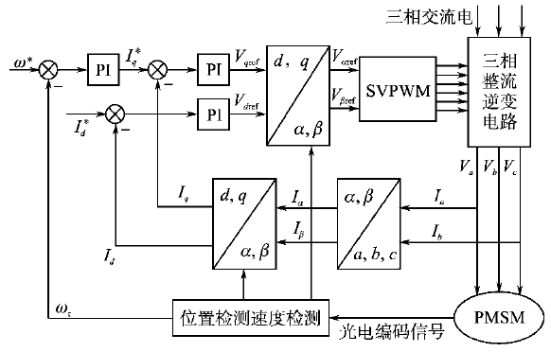
国内外现状
研究意义
研究内容
i_{d}=0的矢量控制
01 原理：定子电流直轴分量等于0，定子磁动势空间矢量与永磁体磁场空间矢量正交，此时输出转矩只与定子电流交轴分量成正比，对控制系统来说，只要检测出转子位置(d轴)，使三相定子电流的合成电流矢量位于q轴上就可以了。

Slide 12
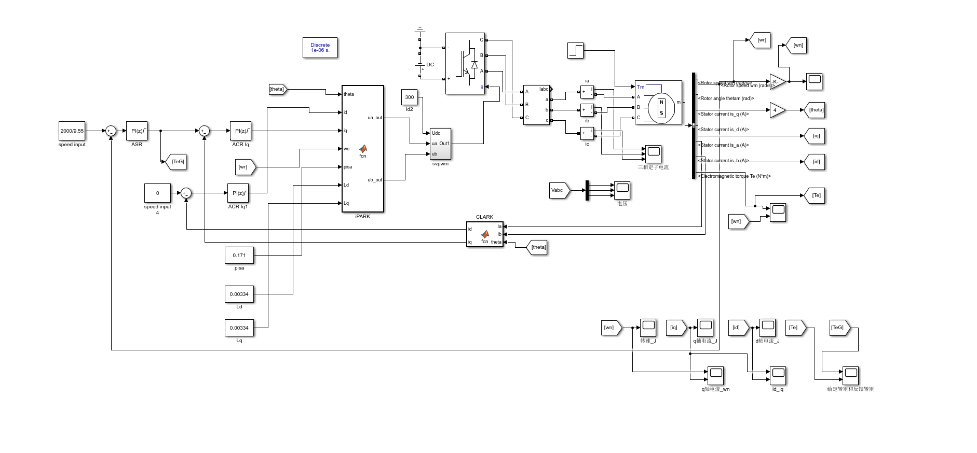
国内外现状
研究意义
研究内容
i_{d}=0的矢量控制（带机械传感器检测）
02 仿真—仿真参数简要介绍：极对数p=4，定子电感Ld=5.25mH，Lq=12mH，定子电阻R=0.958Ω，磁链ψ=0.1827Wb，转动惯量J=0.003kg•m²，阻尼系数B=0.008N•m•s
仿真条件设置：初始时刻负载转矩TL=0，，0.05s突加负载TL=5N•m，仿真时间0.1s，参考转速800rpm
03 问题—参数整定方便，可靠性高，但对外界扰动或电机内部参数变化敏感
04 原因：参数整定公式中含有电机的电感和电阻参数

Slide 13
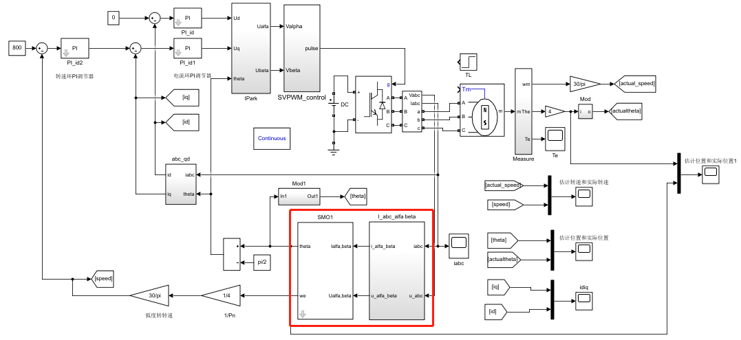
国内外现状
研究意义
研究内容
i_{d}=0的矢量控制（无传感器控制）
02 仿真—仿真参数简要介绍：极对数p=4，定子电感Ld=5.25mH，Lq=12mH，定子电阻R=0.958Ω，磁链ψ=0.1827Wb，转动惯量J=0.003kg•m²，阻尼系数B=0.008N•m•s
仿真条件设置：初始时刻负载转矩TL=0，，0.05s突加负载TL=5N•m，仿真时间0.1s，参考转速800rpm
03 数据—估计转速和实际转速基本重合；在0.05s施加负载后，位置仍然能够快速跟随，验证了滑模观测器的快速收敛特性。
04 问题—实时性好，鲁棒性好，但反电动势波形振荡大
05 原因：滑膜增益系数的处理

Slide 14
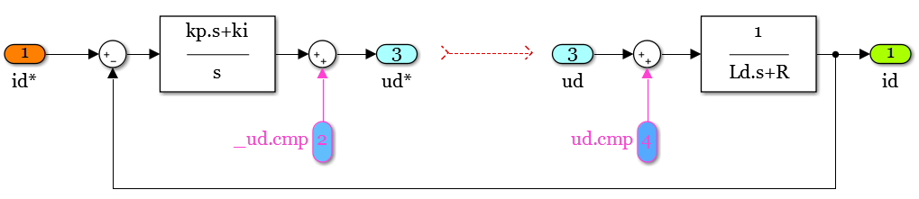
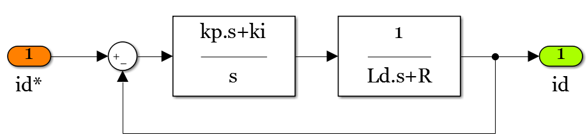
国内外现状
研究意义
研究内容
PI控制参数的设计-电流环ACR
01 原理：根据电机电压时域和S域的模型，电流闭环的控制环路及简化（以d轴为例，q轴同理）
1.由PWMGEN保证电压的产生
2.前馈, 解除交叉耦合

Slide 15
国内外现状
研究意义
研究内容
PI控制参数的设计-电流环ACR
02 方法
方法 | 开环零极点 对消法 （带宽 ）

Slide 16
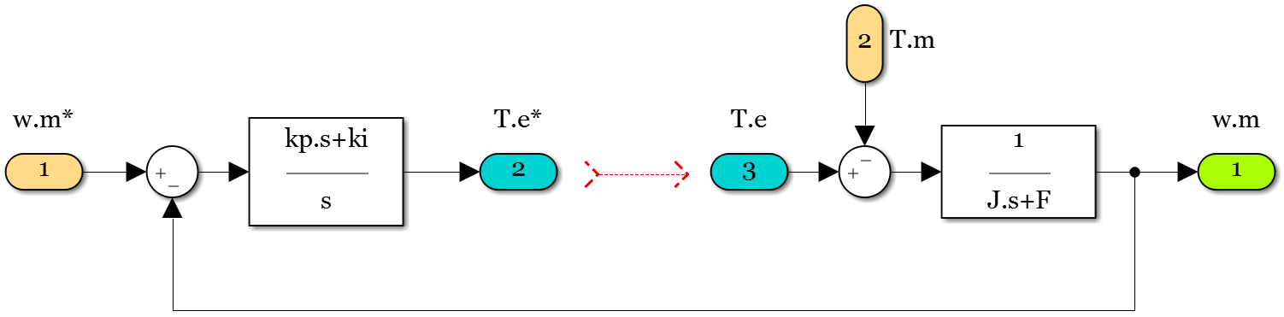
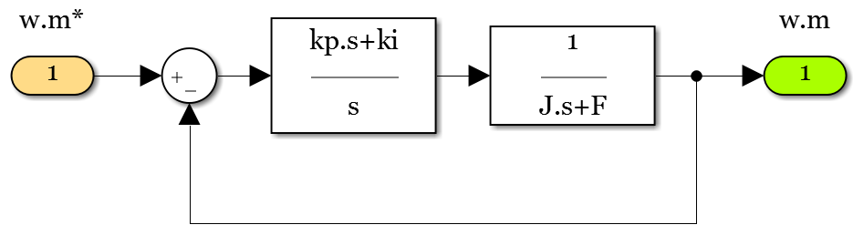
国内外现状
研究意义
研究内容
PI控制参数的设计-转速环ASR
01 原理：根据电机运动方程的时域和S域的模型，速度闭环的控制环路及简化
1.由电流内环保证电磁转矩的产生
2.将负载转矩看作干扰项

Slide 17
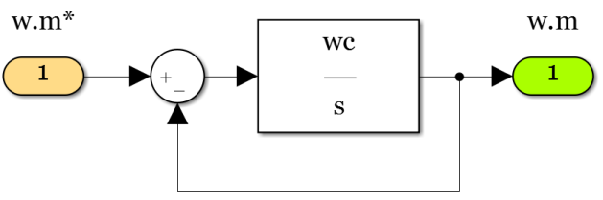
国内外现状
研究意义
研究内容
PI控制参数的设计-转速环ASR
02 方法：
方法一 | 开环零极点 对消法 （带宽 ）
方法二 | 闭环零极点 对消法 （实际带宽 ）
无法获得
适当选取
√
p₂
p₁
z

Slide 18
国内外现状
研究意义
研究内容
设计软件算法
01 电机控制主中断流程图

Slide 19
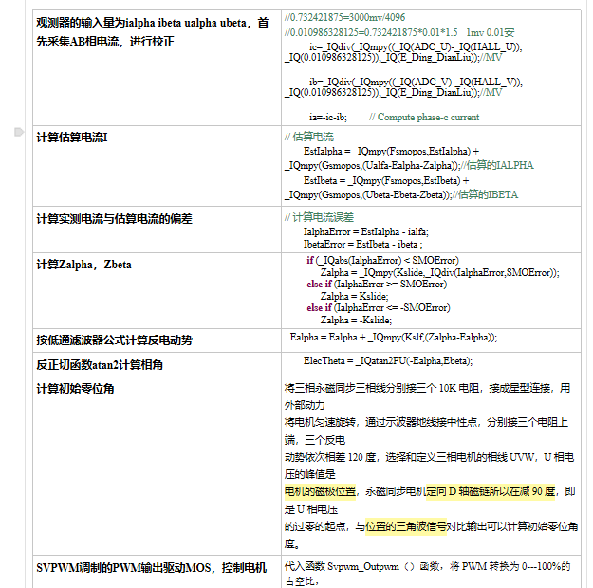
国内外现状
研究意义
研究内容
设计软件算法
02 滑膜观测器控制算法

Slide 20
国内外现状
研究意义
研究内容
康复机器人平台测试
01 总体控制方案

Slide 21
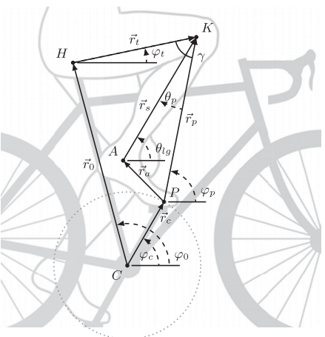
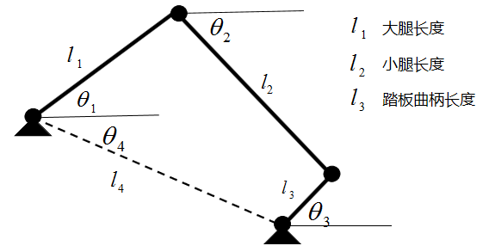
底盘驱动系统仿真
下肢简化刚体联合模型
B
O
A
C
将下肢简化为均质刚性杆，忽略脚的质量及关节自由度对整个系统的影响，以A点运动轨迹为系统输入，求解该轨迹下，运动整体对于C点的总扭矩

Slide 22
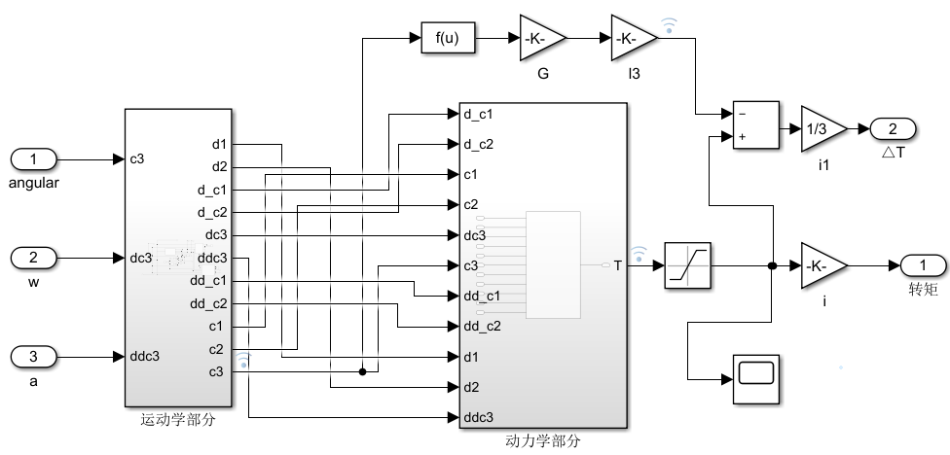
底盘驱动系统仿真
下肢简化刚体联合模型
连杆理论→运动学关系
拉格朗日方程→动力学关系
simulink建模与仿真

Slide 23
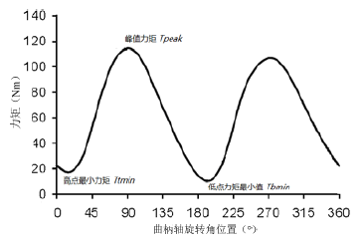
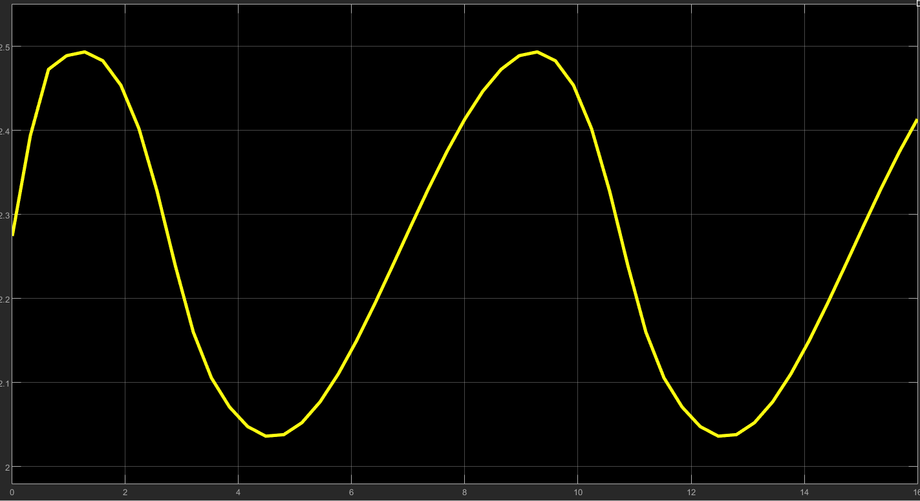
底盘驱动系统仿真
下肢简化刚体联合模型
simulink建模与仿真结果：仿真时间8秒，设定轨迹为两圈
仿真给定轨迹下的曲柄轴力矩
参考文献里曲柄轴力矩
随位置的变化曲线

Slide 24
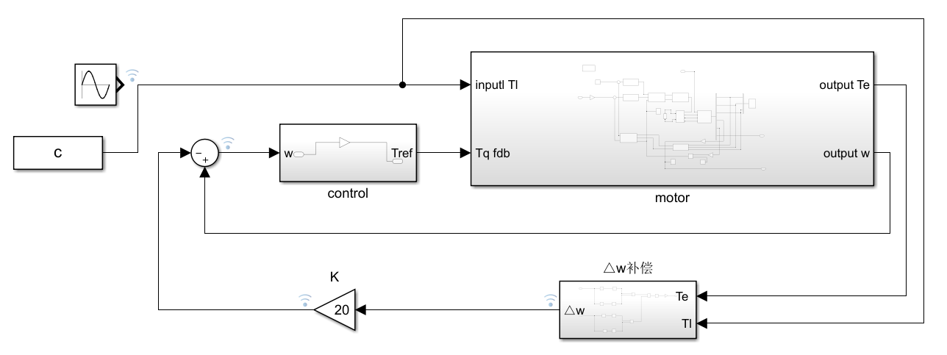
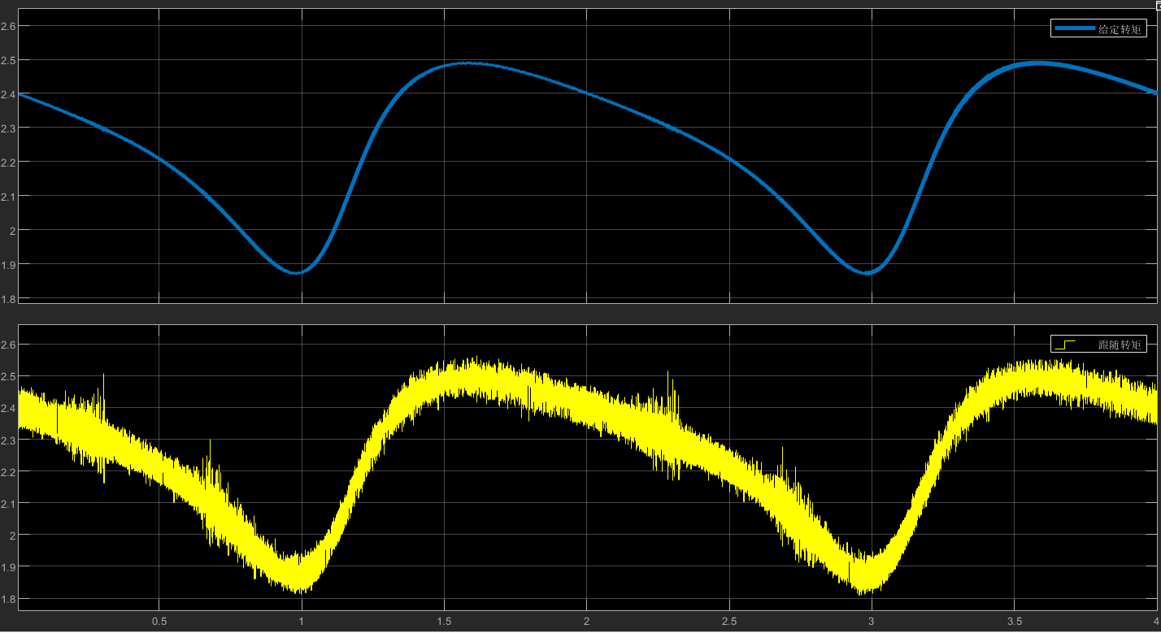
底盘驱动系统仿真
主动训练仿真模型
simulink建模与仿真结果：
将基于刚体模型仿真得到的C点力矩作为输入负载
转矩信号，通过主动控制策略和速度补偿算法仿真得到电机的输出转矩。
可以发现电磁转矩可以
很好地跟随给定转矩

Slide 25
国内外现状
研究意义
研究内容
通电
康复机器人平台测试
检测踏板力F
02 工作流程图
F等于0？
Y
V=0待机
N
轨迹循环
V_{REF}=20r/min
比较踏板力与静平衡力之差 F>0
Y
N
伺服电机协助的助力和主动训练
伺服电机驱动的被动训练
停止？
N
Y
断电

Slide 26
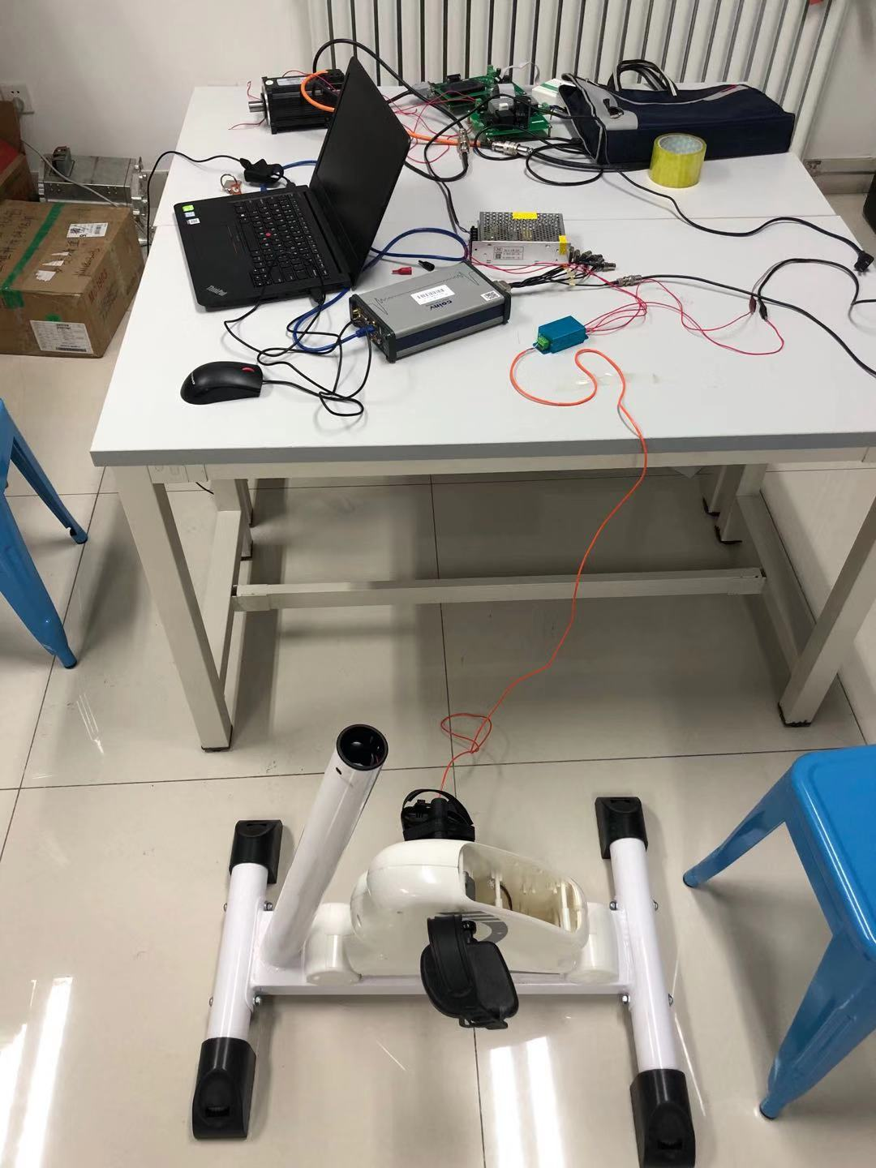
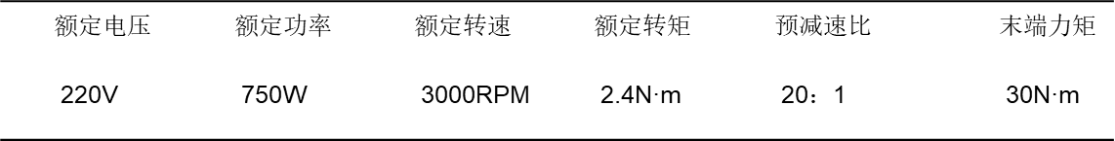
国内外现状
研究意义
研究内容
康复机器人平台测试
03 测试装置
包括：
机身（踏板安装压力传感器）
压力信号变送器
振动噪声采集仪
24V直流稳压电源
PC一台
控制板 驱动板
伺服电机

Slide 27
国内外现状
研究意义
研究内容
阶段工作总结
01 从电机的基本原理出发，分析了PMSM的数学模型
02 从PMSM矢量控制理论出发，考虑到康复机器人工作在基速以下的特点，提出了i_{d} =0控制方案
03 尝试设计开发了一套全数字伺服控制系统，采用TI公司的电机控制专用芯片TMS320F28335作为控制核心，位置环、速度环、电流环全部实现数字调节
04 数字化实现空间矢量脉宽调制（SVPWM）控制策略
05 初期应用增量式光电编码器实现高精度PMSM转子磁极位置检测和M/T法测速；
06 后期实现基于滑膜观测器的反电动势无位置控制

Slide 28
第四部 分
下一步工作

Slide 29
国内外现状
研究意义
研究内容
下一步工作
计划/流程
设计目标
验收测试
设计电机主、被动控制策略
设计基于踏板力/力矩
的控制策略
系统及结构设计
系统可行性测试
电机双闭环矢量控制模型
电机三相电流波形
人体下肢刚体简化模型
下肢力矩波形
人机联合模型
电磁转矩波形
程序设计
功能实例测试
Matlab/Simulink
CCS
仿真验证

Slide 30
国内外现状
研究意义
研究内容
下一步工作
下一步工作
01 尽管采集到的踏板压力信号输入到simulink仿真模型中，可以实现力的跟随，但是输入到电机轴的负载扭矩应是切向蹬踏力乘以曲柄轴的长度，因此还需要对压力信号做处理，形成扭矩，作为控制策略的输入信号。
02 对仿真中出现的转矩跟随但波动较大的问题还需要阅读文献提出解决措施；同时还要考虑实际应用中扭矩响应滞后的问题。
03 在程序上实现依据踩踏力与速度的关系智能切换主被动模式

Slide 31
感谢各位老师的 聆听
指导老 师：
王秀和
汇报 人：
李庆俊

Slide 32
谢谢您的 观看

Slide 33
附 录页

